Slide 1


José Manuel Montero
@josemmortega https://github.com/jmmortega

Slide 2
Xamarin Forms 4.0
Subtitle

Slide 3
Spoiler Alert
Xamarin Forms 4.0 es Alpha

Slide 4

Shell workshop
Xamarin Team

Slide 5
Pro/Contra
Pro
Anticipamos a la salida
Contra
No usable en producción
Pro/Contra
Continua desarrollándose

Slide 6
Forms 4.0
Shell
Visuals
CollectionView

Slide 7
Forms.SetFlags
Shell_Experimental
Visual_Experimental
CollectionView_Experimental

Slide 8
Forms.SetFlags("Shell_Experimental", "Visual_Experimental", "CollectionView_Experimental");

Slide 9
Shell

Slide 10
Shell
Describe la estructura visual
Un servicio de navegación común y con Deep linking

Slide 11
Shell
Shell
ShellItem
ShellSection
ShellContent

Slide 12

Shell
ShellItem
ShellSection
ShellContent

Slide 13
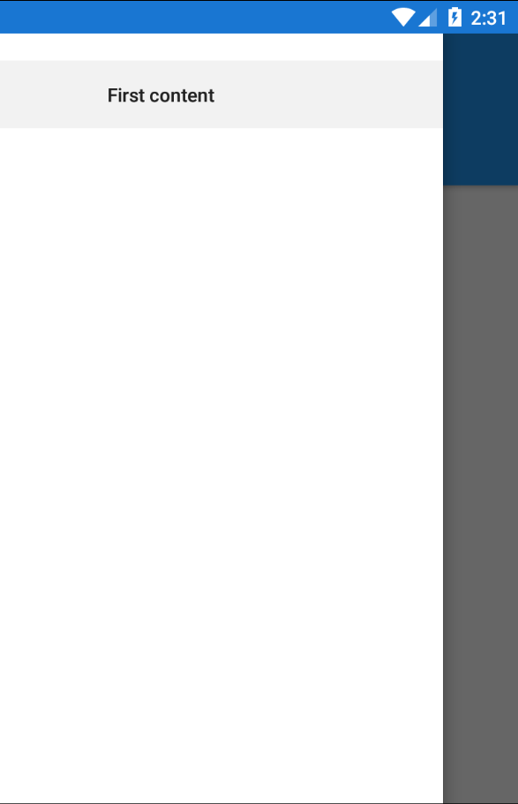
Shell Item
Place your screenshot here

Slide 14
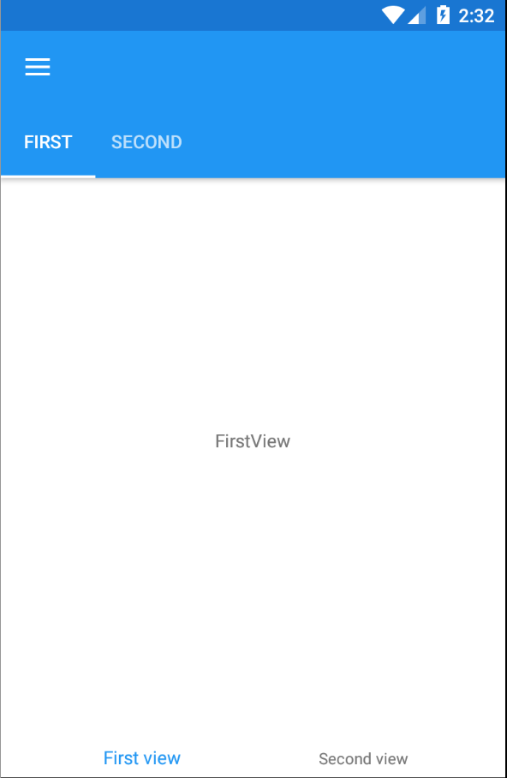
Shell Item and Shell Section
Place your screenshot here

Slide 15
Exercise
Crea un nuevo ShellItem
Integra al menos un nuevo ShellSection y dentro al menos dos ShellContents, intenta crea una nueva vista para identificarlo

Slide 16
Visuals

Slide 17
Visuals
Permite establecer un estilo visual muy fácilmente
Actualmente solo está implementado Material.

Slide 18
<ContentPage xmlns="http://xamarin.com/schemas/2014/forms" Visual="Material" Title="Visual Material">

Slide 19
Collection View

Slide 20
CollectionView
Una evolución del ListView
No ViewCells
Layouts
Horizontal
Vertical
Carousel
Grid

Slide 21
Conclusión

Slide 22
Conclusión
Xamarin Forms 4.0 potencia el desarrollo
Seguimos en Preview
Es un buen momento para comenzar

Slide 23
¿Preguntas?
Si no tienes ninguna siempre me puedes pillar por Twitter
@josemmortega

Slide 24
¡Gracias!

